Slide 1


ĐỒ ÁN TỐT NGHIỆP
Giảng viên hướng dẫn
Thầy: La Quốc Thắng
XÂY DỰNG WEBSITE BÁN
NÔNG SẢN, ĐẶC SẢN ĐÀ LẠT
Sinh viên thực hiện
1. Nguyễn Xuân Hưng
2. Trần Nhật Duật

Slide 2
Nội dung chính
01
Tổng quan đề tài
02
Kết quả thực hiện
03
Demo
04
Q & A
2

Slide 3
01
Tổng quan đề tài
3

Slide 4
1.1. Lý do chọn đề tài
Sự phát triển của Ứng dụng và Internet giúp cho thương mại điện tử ngày càng phát triển nhanh chóng.
Xây dựng ứng dụng bán nông sản, đặc sản Đà Lạt giúp cho việc tiếp cận các sản phẩm của Đà Lạt tới các thị trường rộng lớn hơn.
Giới thiệu các sản phẩm rộng rãi tới người tiêu dùng và các vùng miền khác.
Giúp cho việc quản lý việc mua bán các sản phẩm trở nên nhanh chóng và dễ dàng hơn.
4

Slide 5

1.2. Mục tiêu đề tài
Xây dựng ứng dụng bán đặc sản, nông sản Đà Lạt với các chức năng chính cơ bản của một website thương mại điện tử.
Tạo ra một website với giao diện thân thiện với người dùng để mua các sản phẩm từ Đà Lạt, đáp ứng nhu cầu cao của người tiêu dùng về mặt hàng nông sản
Củng cố kiến thức tổng hợp đã được học.
Áp dụng kiến thức mô hình quy trình vào trong quá trình xây dựng và phát triển một dự án thực tế.
Áp dụng ứng dụng kỹ năng sử dụng Tiếng Anh.
5

Slide 6





1.3. Công nghệ sử dụng
Ứng dụng bán đặc sản, nông sản Đà Lạt có sử dụng các công nghệ như:
Ngôn ngữ sử dụng
Thư viện
Framework
6
Notes:
React 18.2
.net core ver 8.0
Bootstrap 5

Slide 7
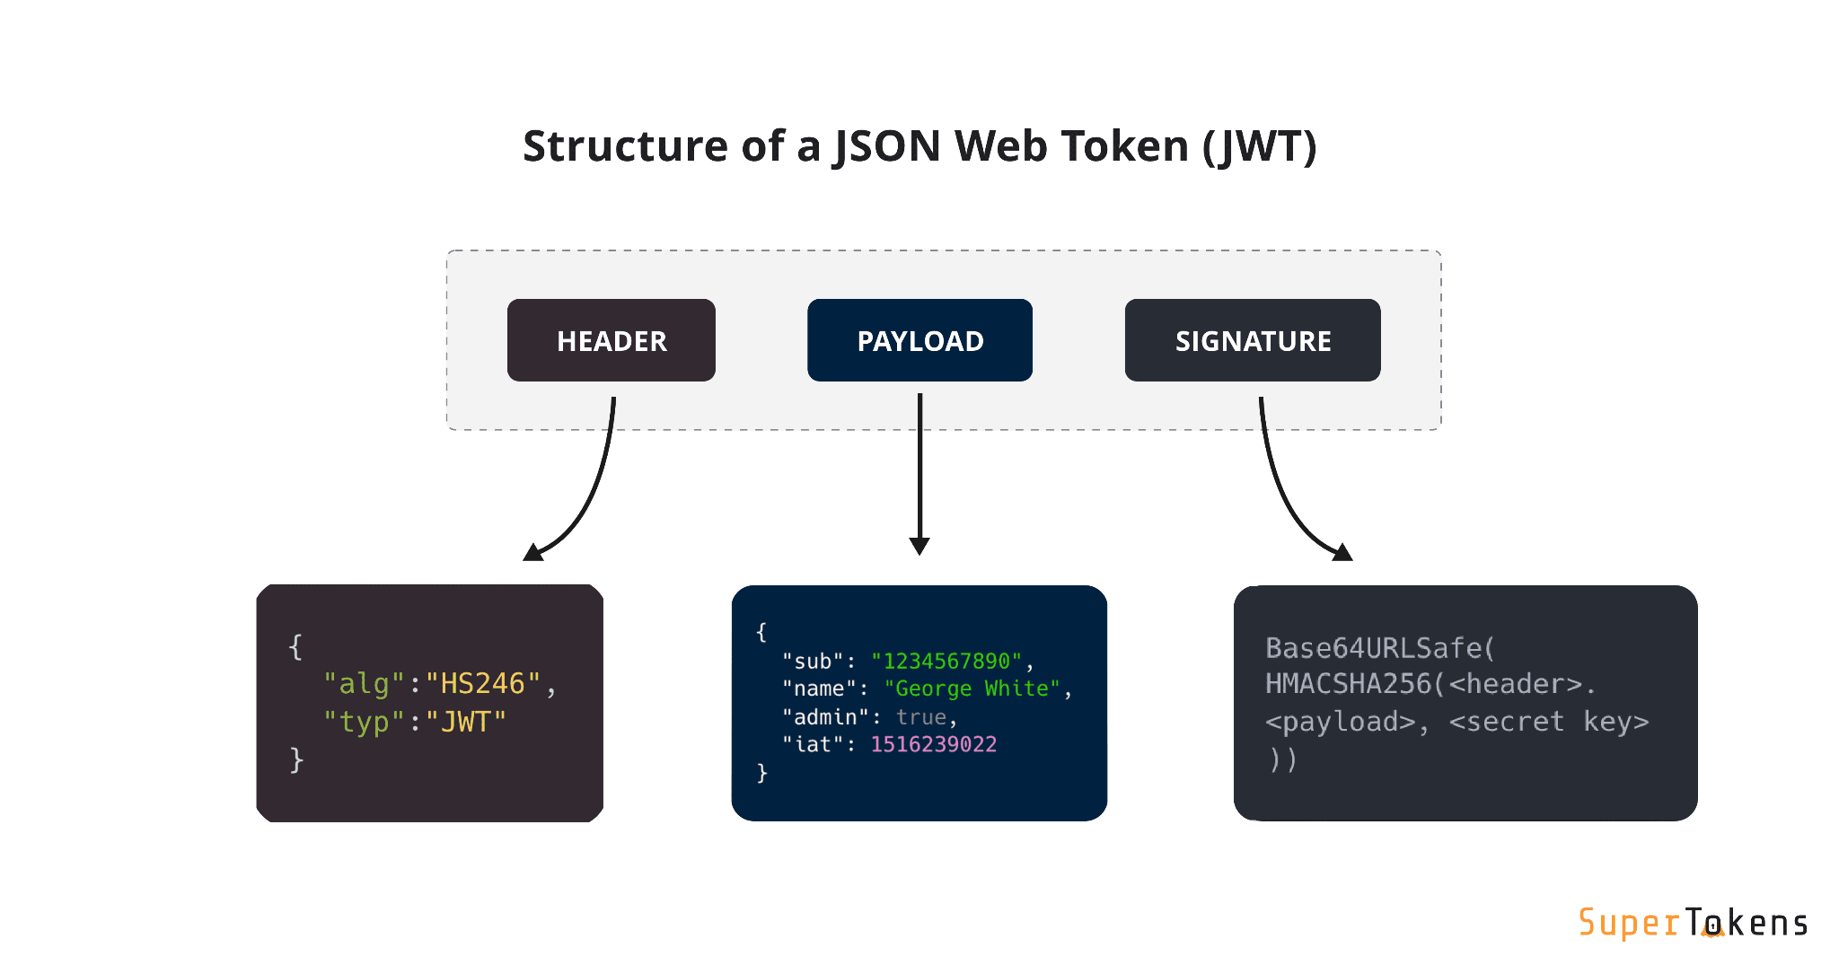
1.4. JWT
7

Slide 8
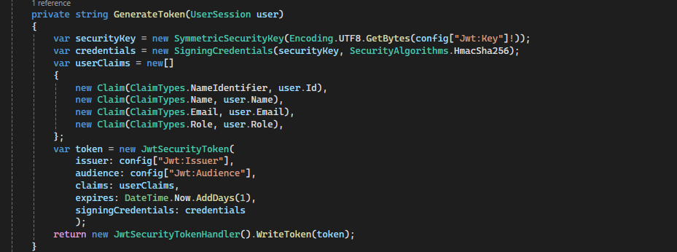
1.4. JWT
8

Slide 9
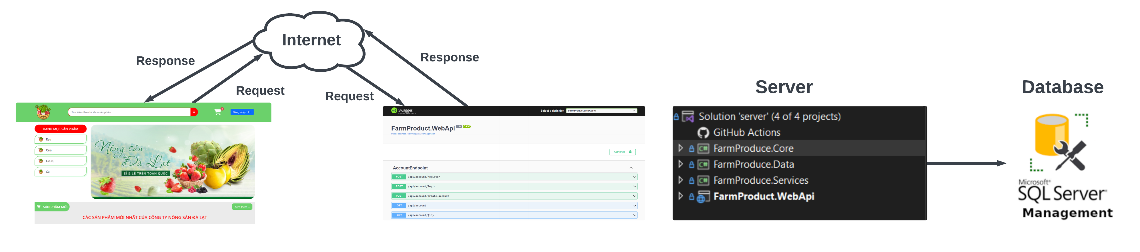
1.5. Kiến trúc hệ thống và sơ đồ usecase
9
Notes:
Client Side (ReactJS):
ReactJS là một thư viện JavaScript phổ biến được sử dụng để xây dựng giao diện người dùng.
Trong trường hợp này, ReactJS sẽ là phần giao diện người dùng của ứng dụng của bạn.
ReactJS sẽ giao tiếp với backend thông qua các yêu cầu HTTP, thường là thông qua Axios.
Server Side (ASP.Net):
ASP.Net là một framework phổ biến được sử dụng để xây dựng các ứng dụng web và dịch vụ web trên nền tảng Microsoft.
Bạn sử dụng ASP.Net để xây dựng backend của ứng dụng của mình.
Backend sẽ xử lý các yêu cầu từ phía client, thường là các yêu cầu HTTP như GET, POST, PUT, DELETE, vv.
Trong trường hợp này, bạn sử dụng ASP.Net để tạo các API Swagger, đó là các API được mô tả bằng cách sử dụng định dạng mô tả OpenAPI (Swagger).
API Swagger giúp mô tả và tài liệu hóa các API một cách chi tiết, giúp cho việc phát triển ứng dụng và tích hợp dễ dàng hơn.
Database (SQL Server):
SQL Server là một hệ quản trị cơ sở dữ liệu quan hệ phổ biến được phát triển bởi Microsoft.
Bạn sử dụng SQL Server để lưu trữ dữ liệu cho ứng dụng của mình.
Các API được xây dựng trong backend sẽ tương tác với cơ sở dữ liệu này để truy xuất và cập nhật thông tin.

Slide 10
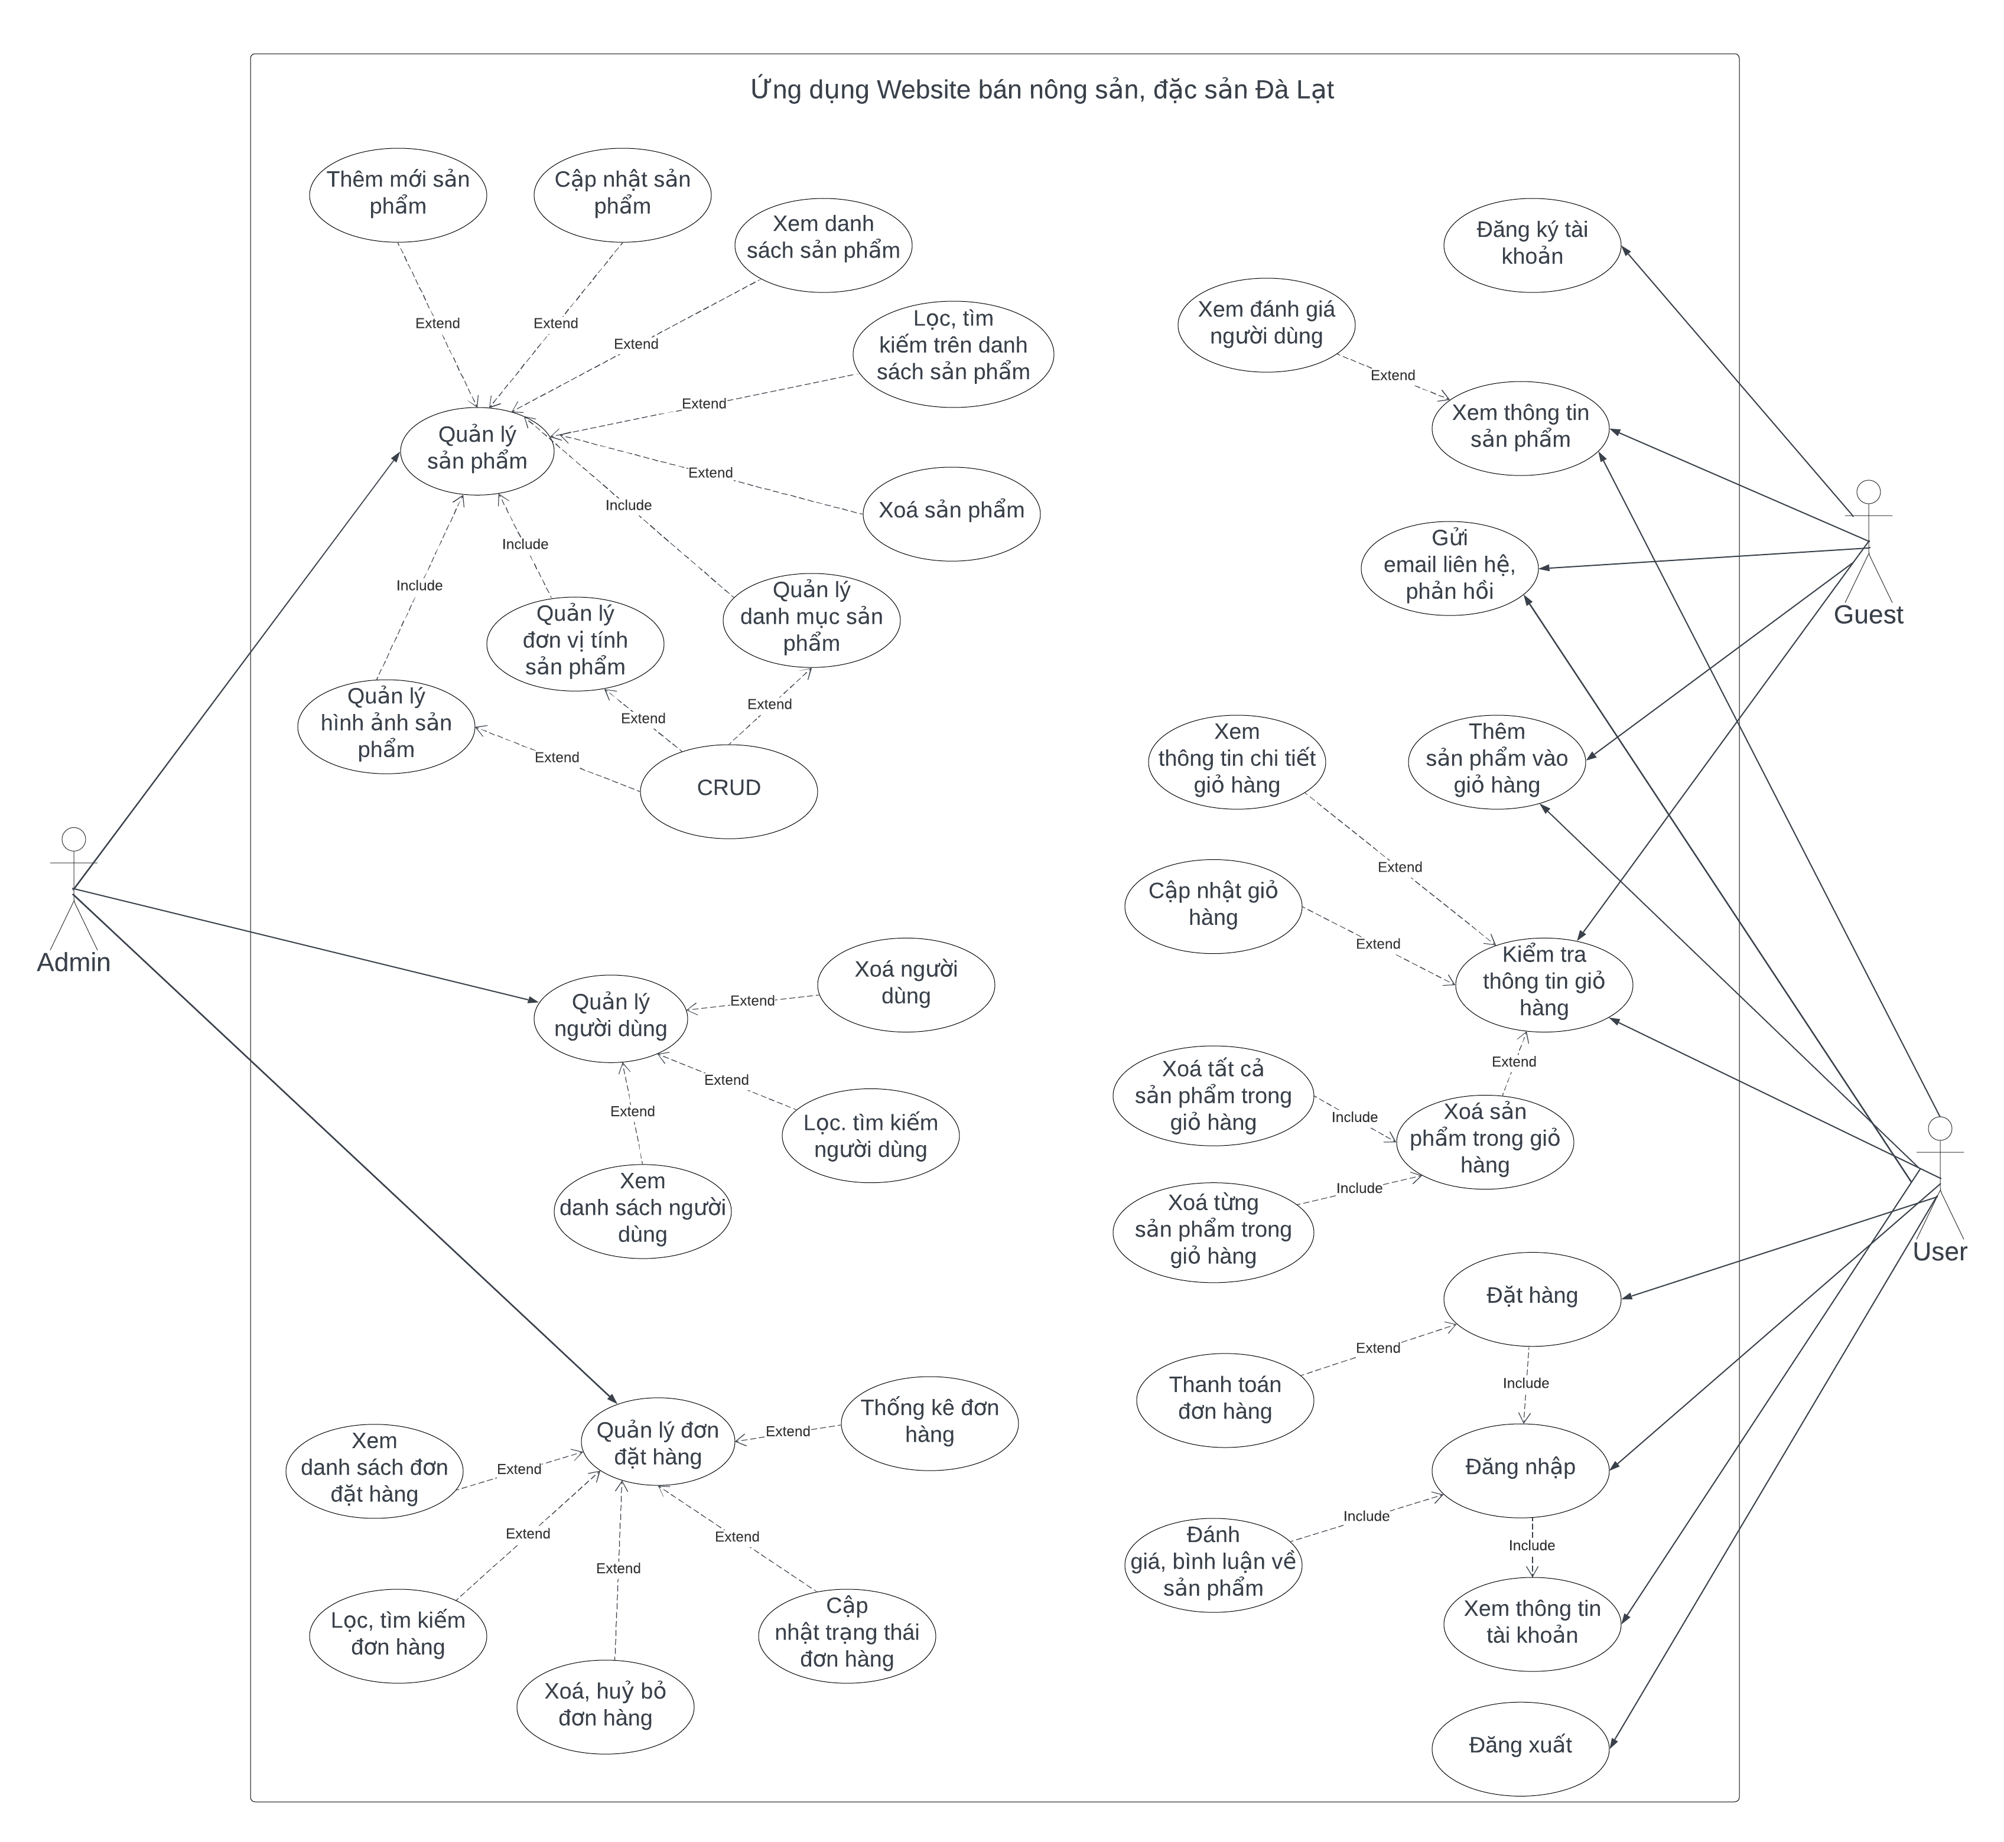
10

Slide 11
02
Kết quả quá trình thực hiện
11

Slide 12
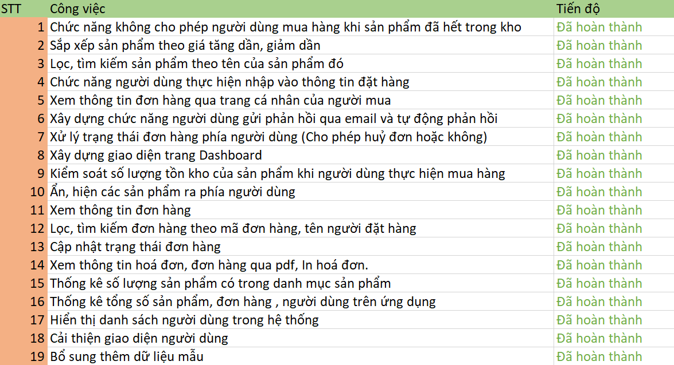
3.4. Kết quả đạt được
20

Slide 13
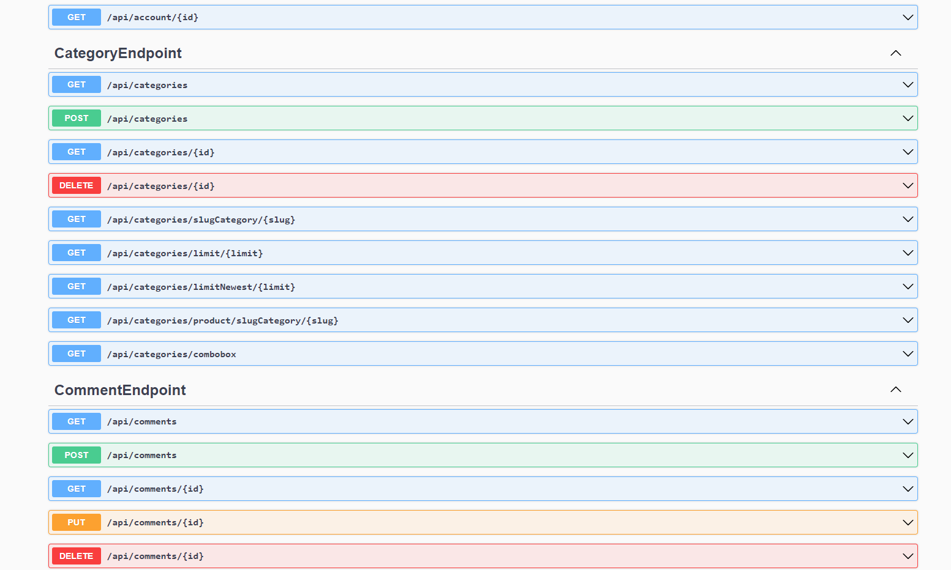
3.5. Một số kết quả đạt được
17

Slide 14
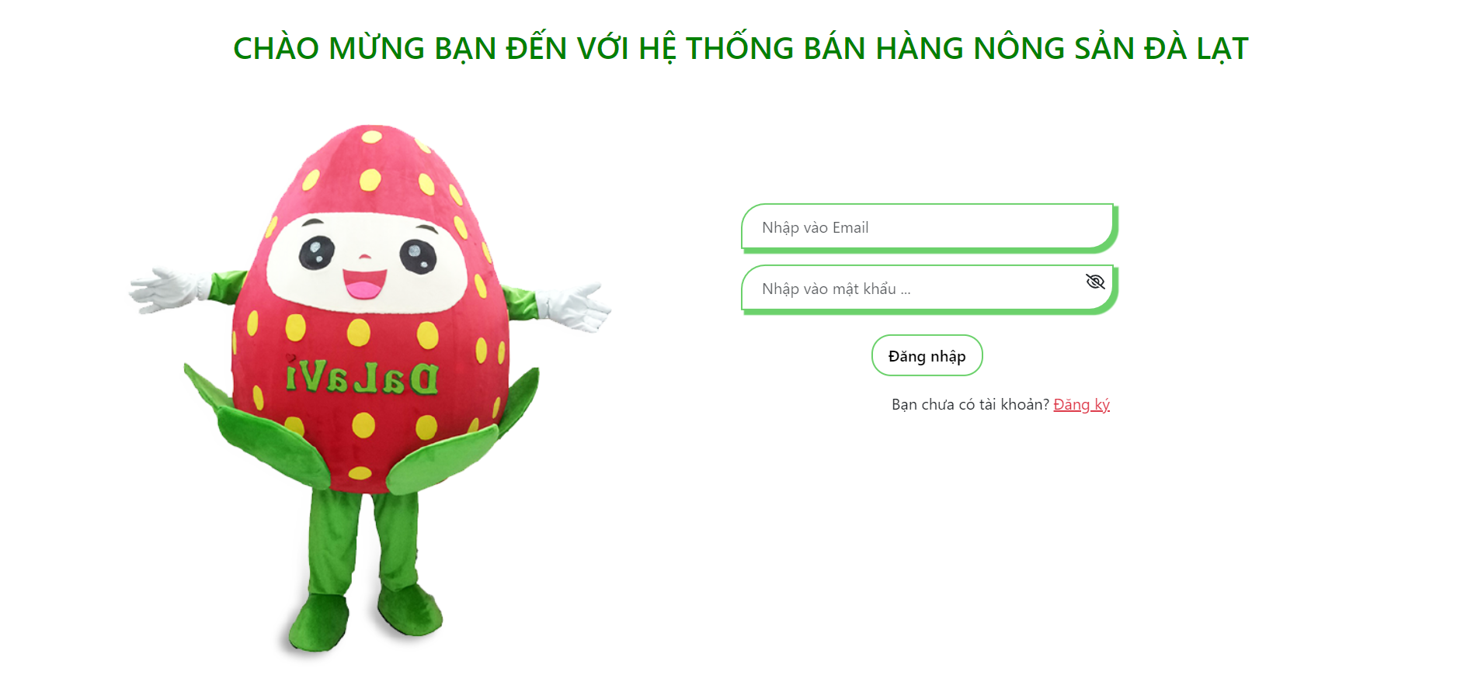
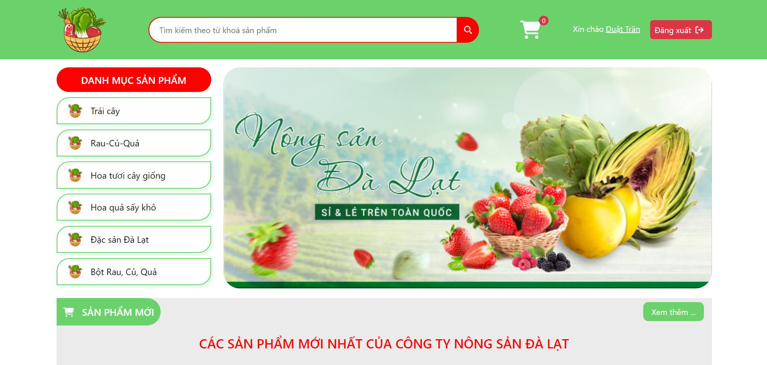
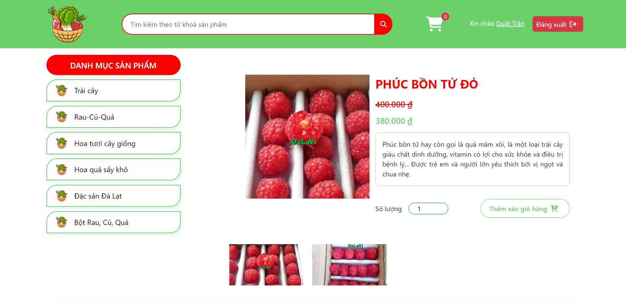
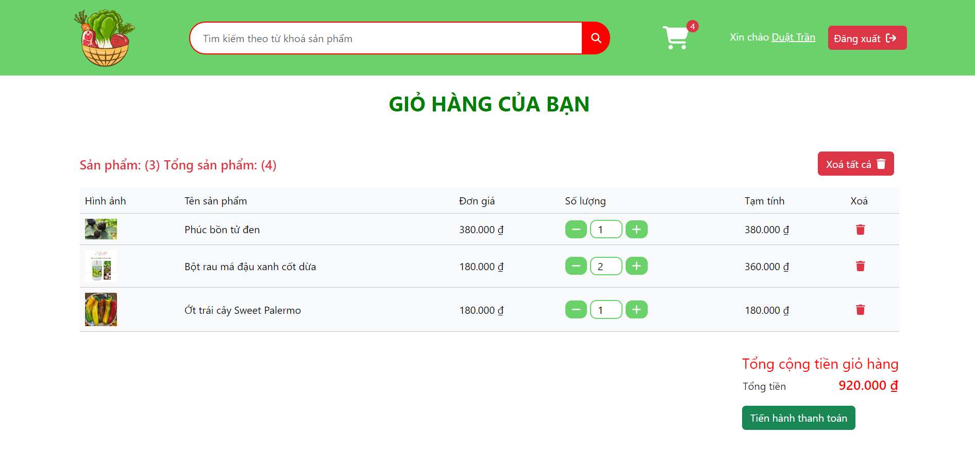
18

Slide 15
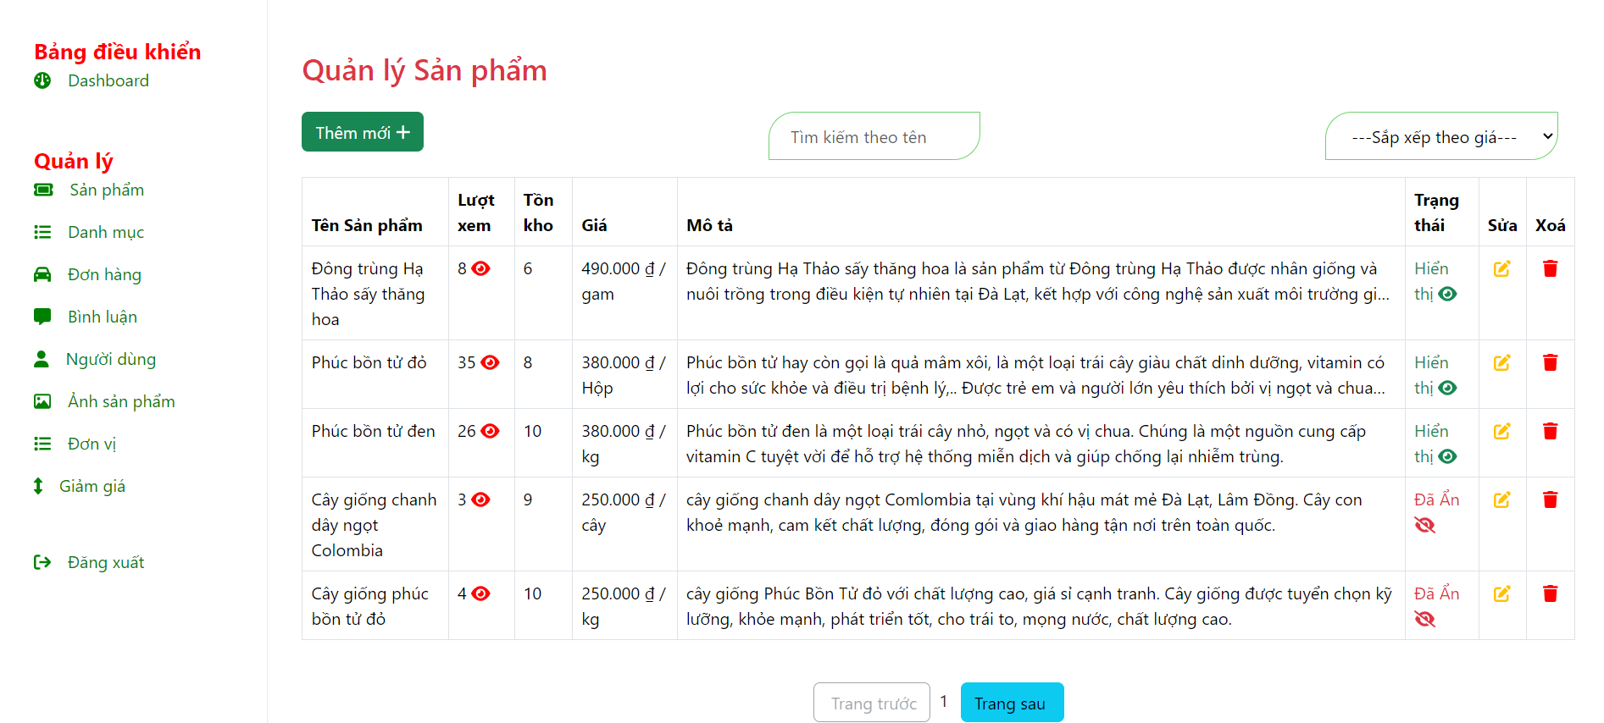
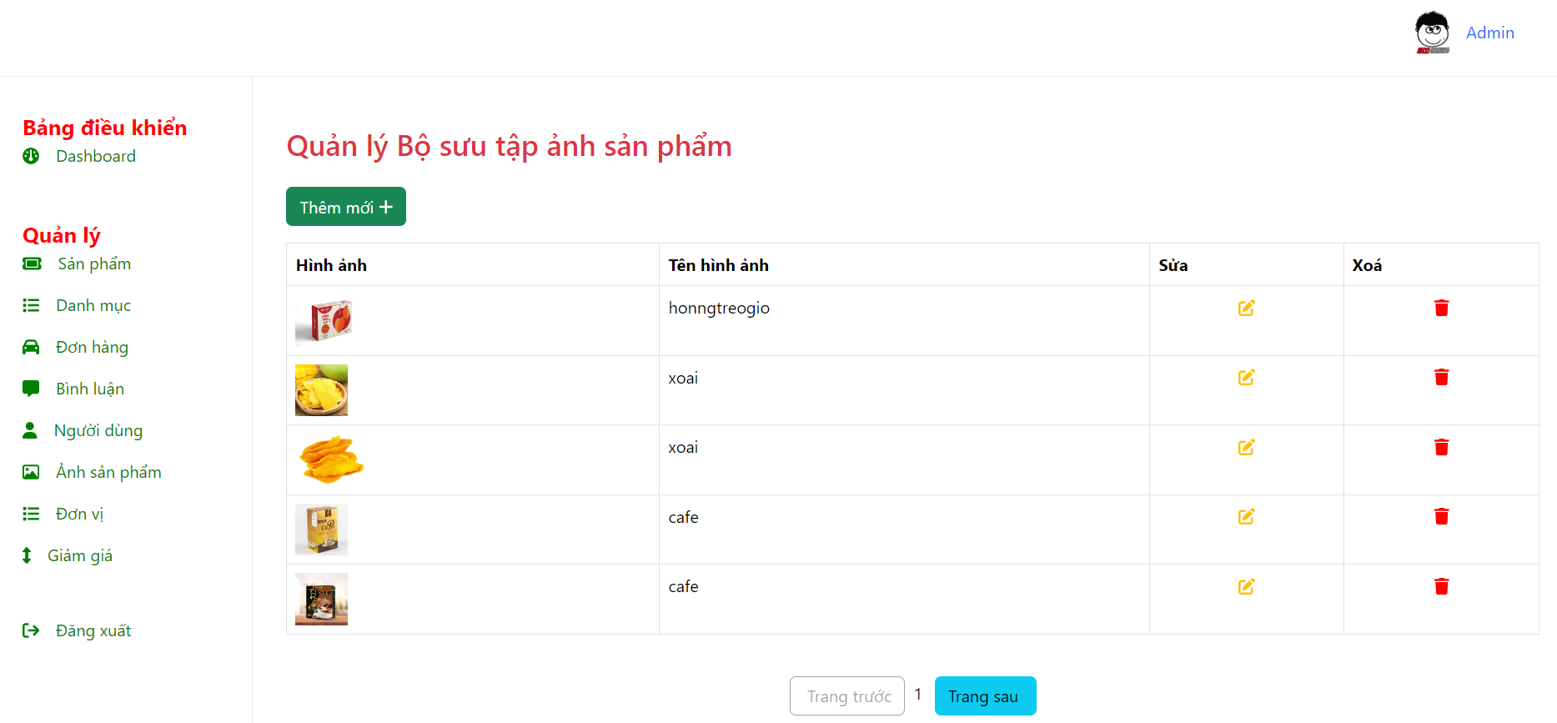
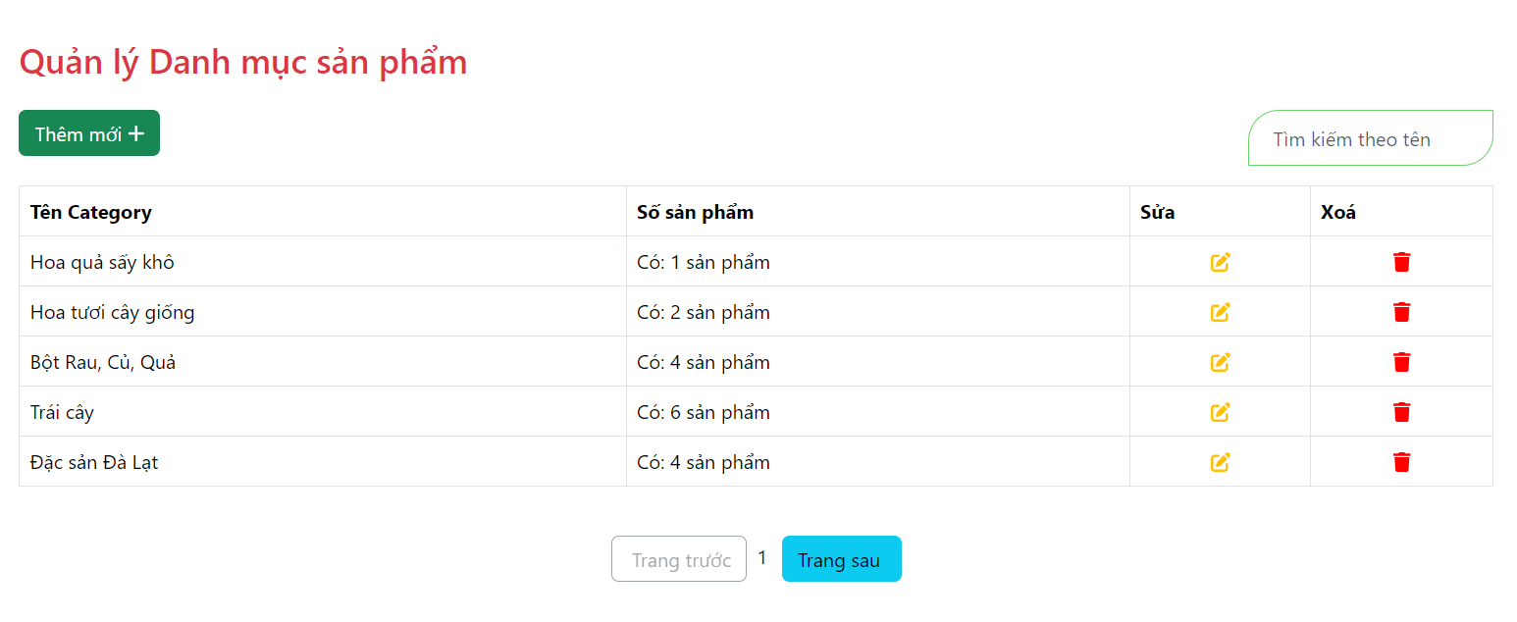
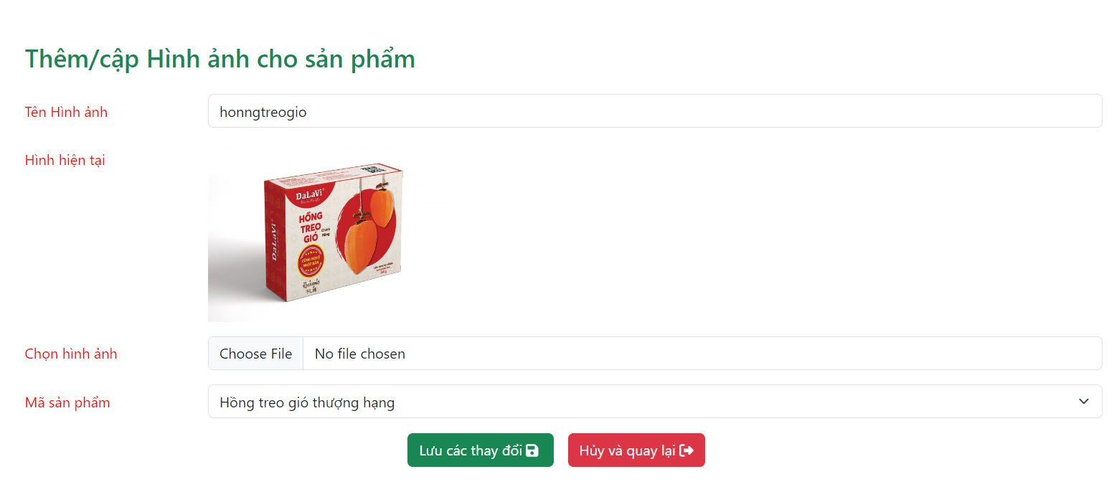
19

Slide 16
3.6. Hướng phát triển
Tìm hiểu tích hợp cổng thanh thanh toán trực tuyến
Xây dựng module thống kê đa dạng dữ liệu hệ thống
Bổ sung xây dựng thêm các module quản lý
Cải tiến giao diện trở nên thân thiện với người dung hơn nữa
20

Slide 17
03
Demo
21

Slide 18
04
Q & A
22

Slide 19



Cảm ơn thầy và các bạn đã quan tâm lắng nghe
23

